Slide 1
Die Sinusfunktion Graph und Eigenschaften

Slide 2
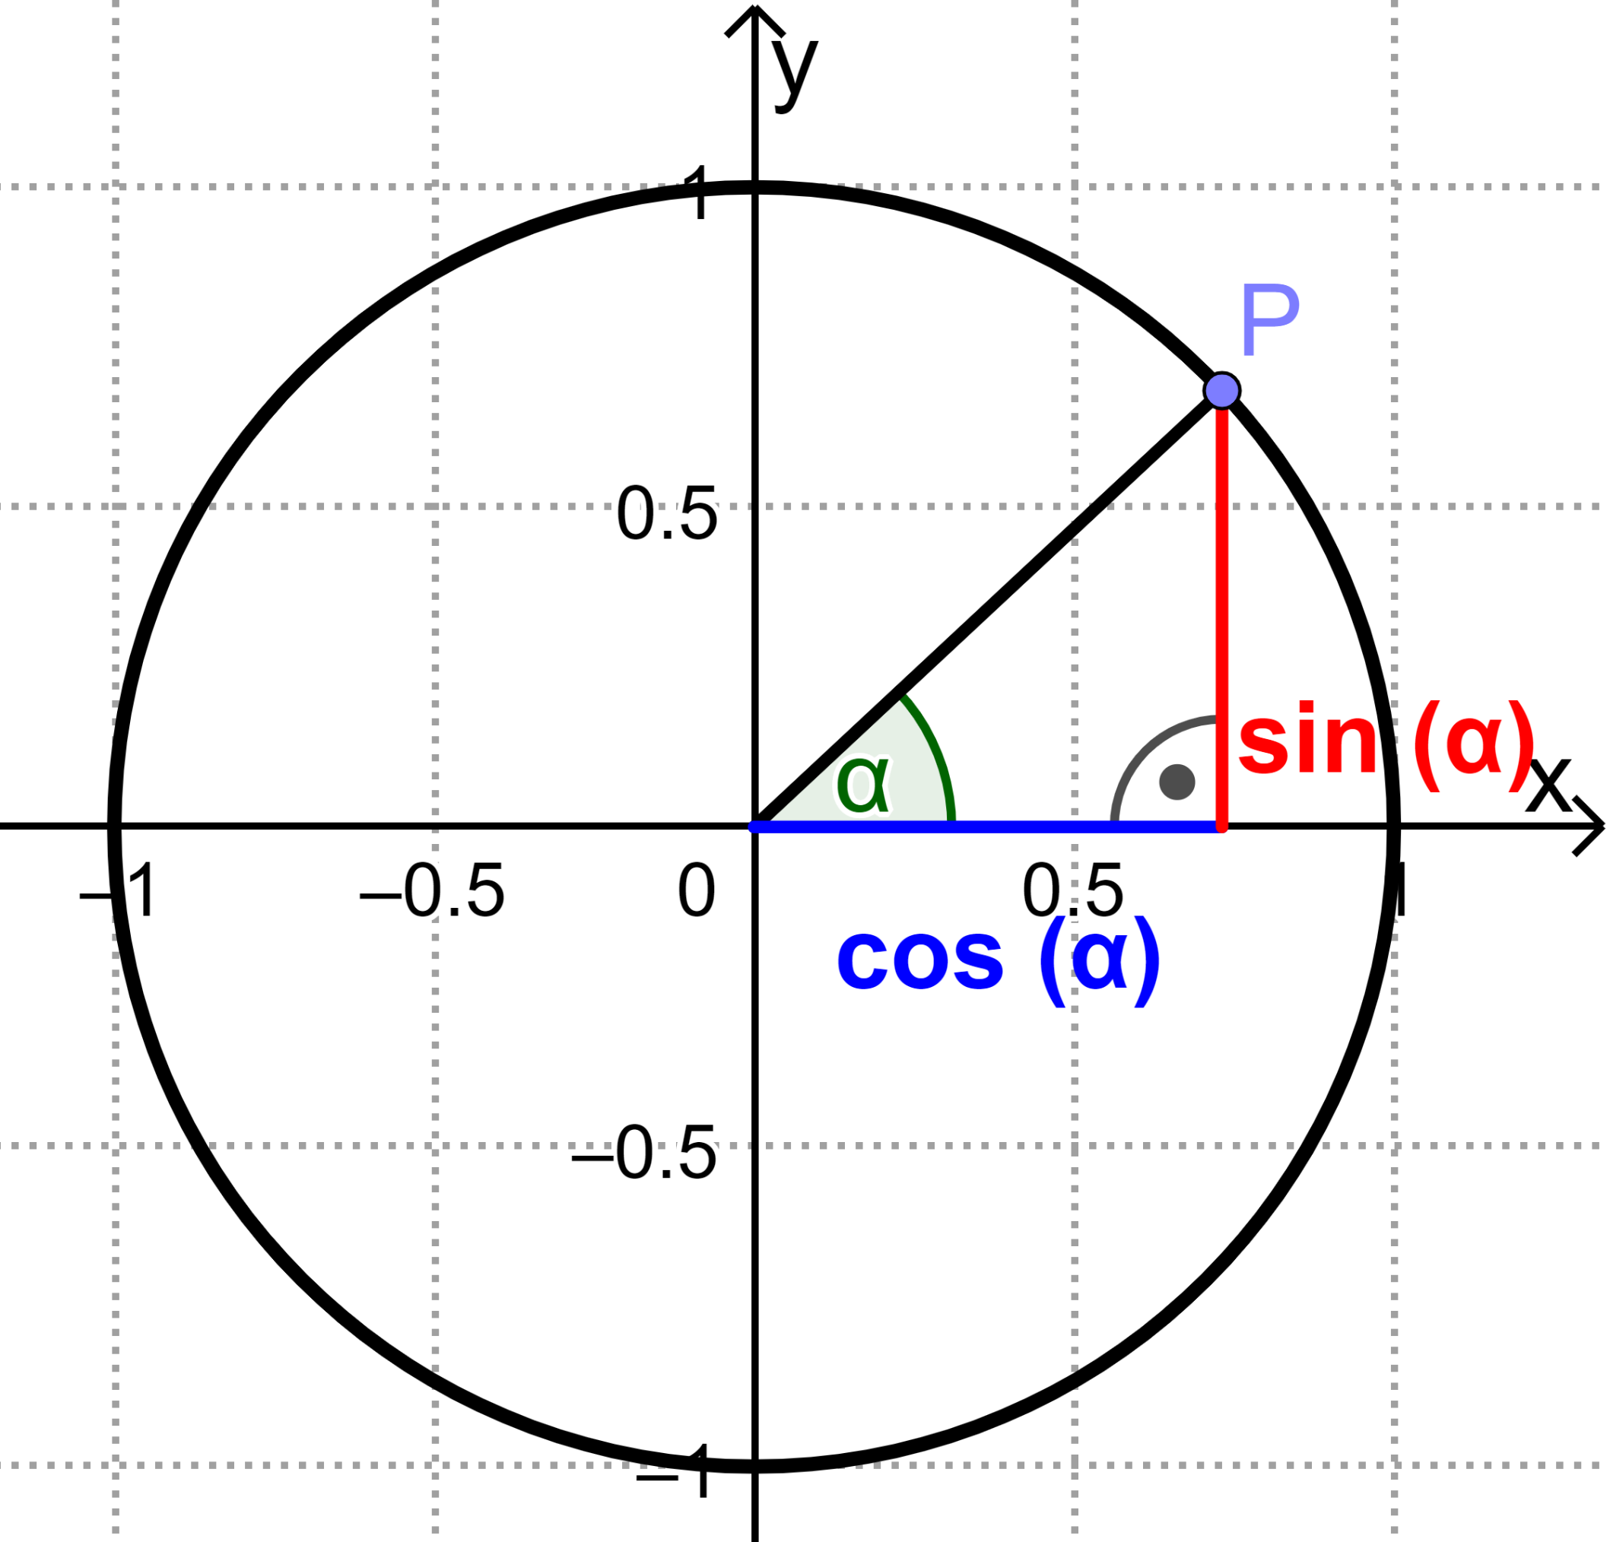
WH: Sinus und Cosinus am Einheitskreis
$$x=cos\left(α\right)$$
$$y=sin\left(α\right)$$

Slide 3
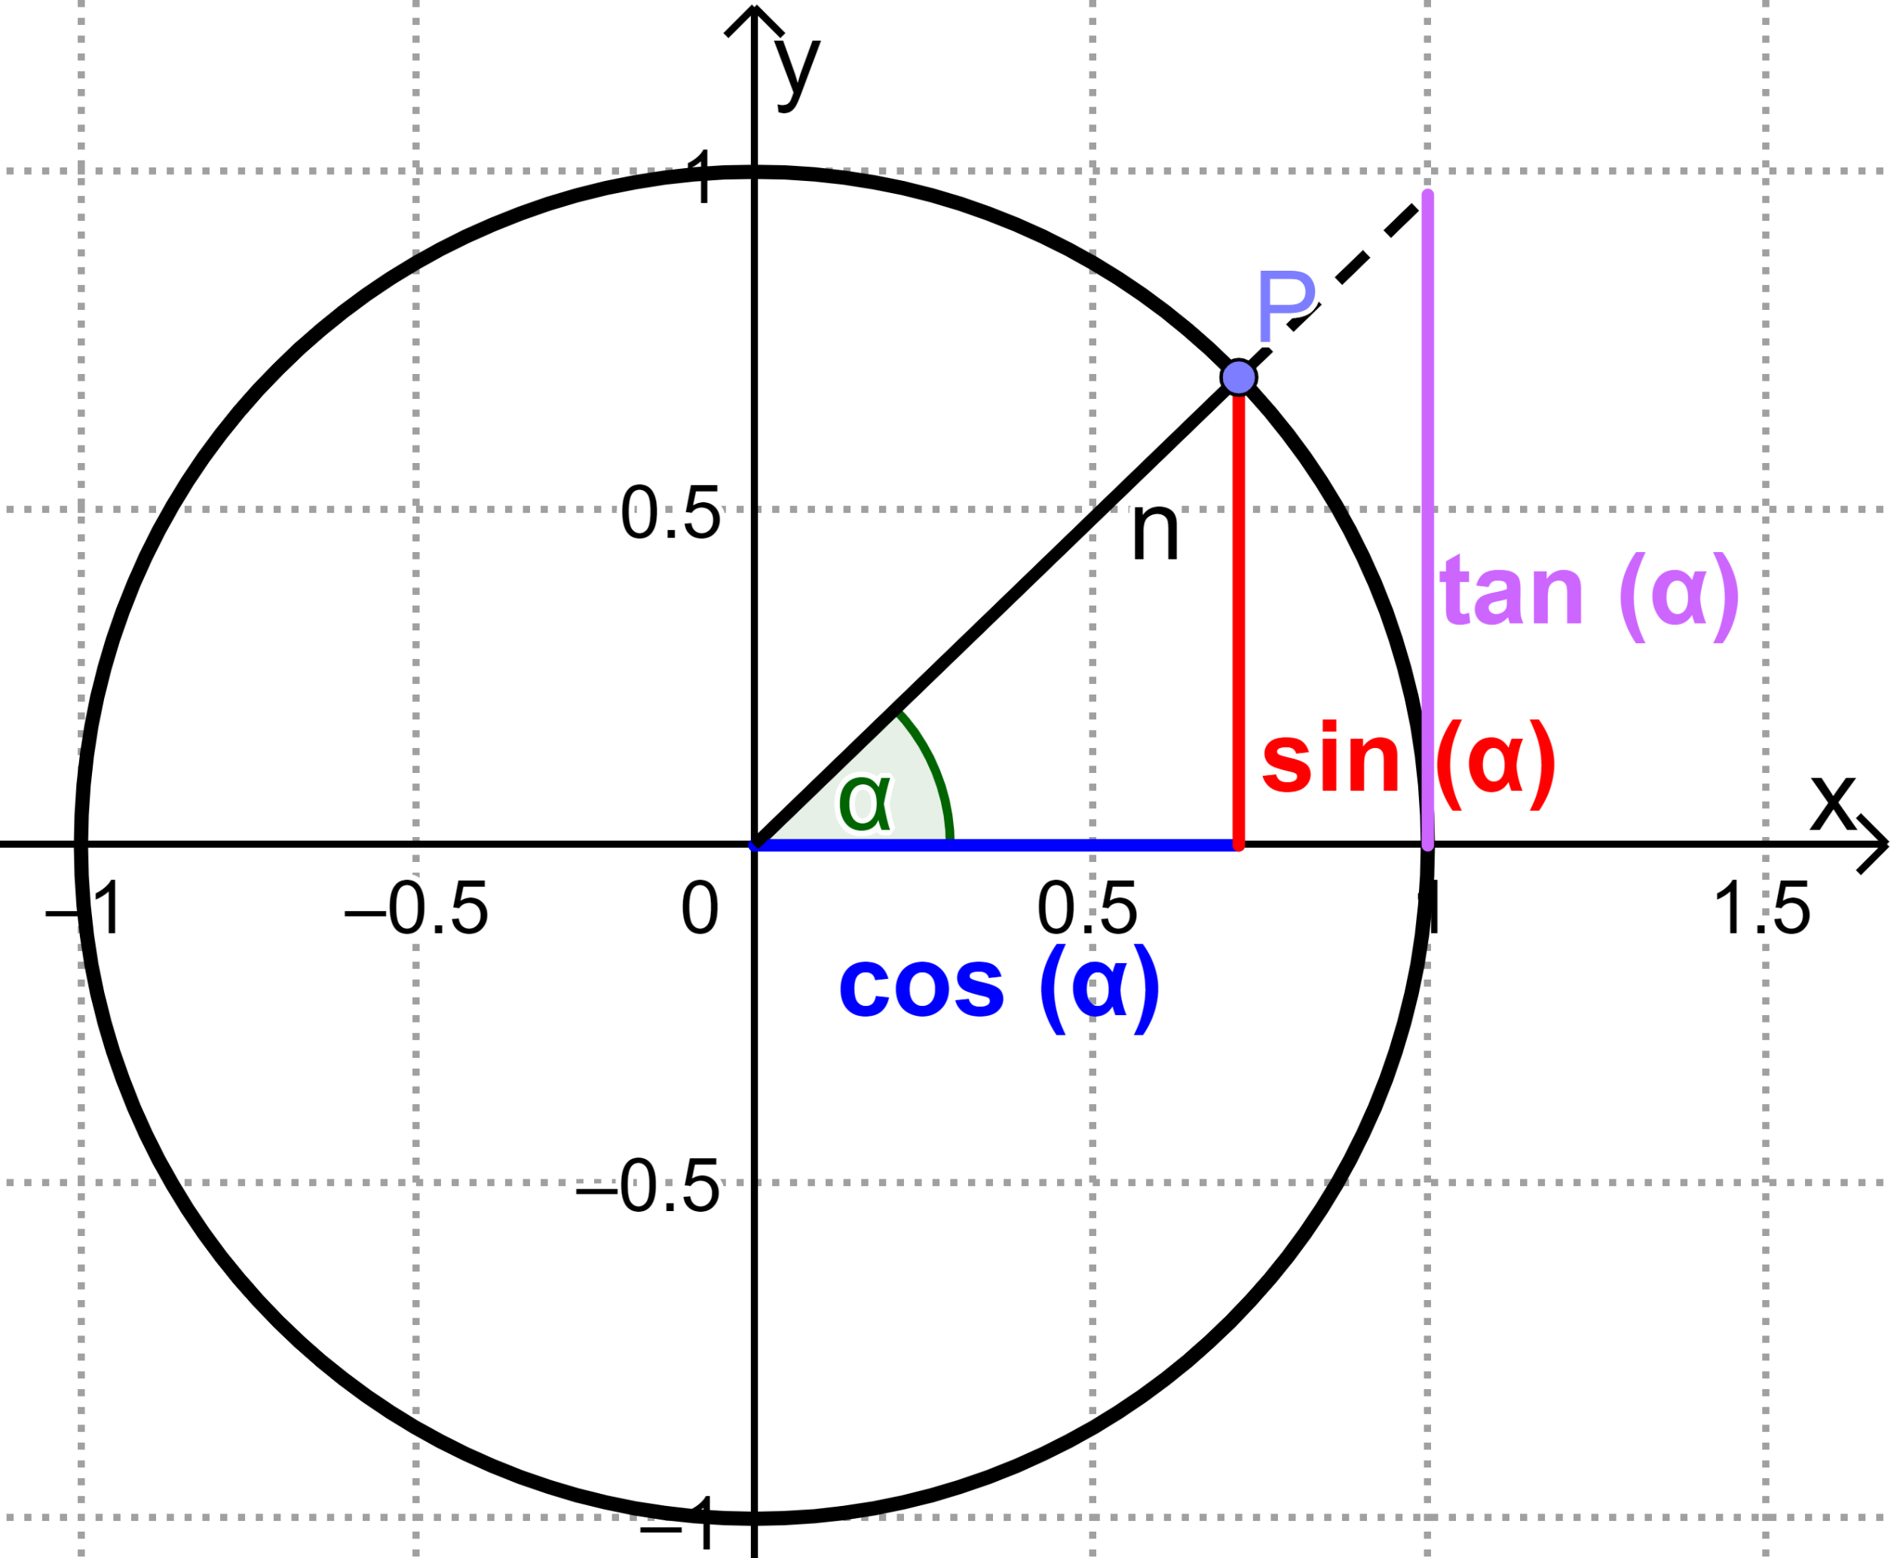
Fall 1: $0°<α<90°$
$$0<\sin\left(α\right)<1$$

Slide 4
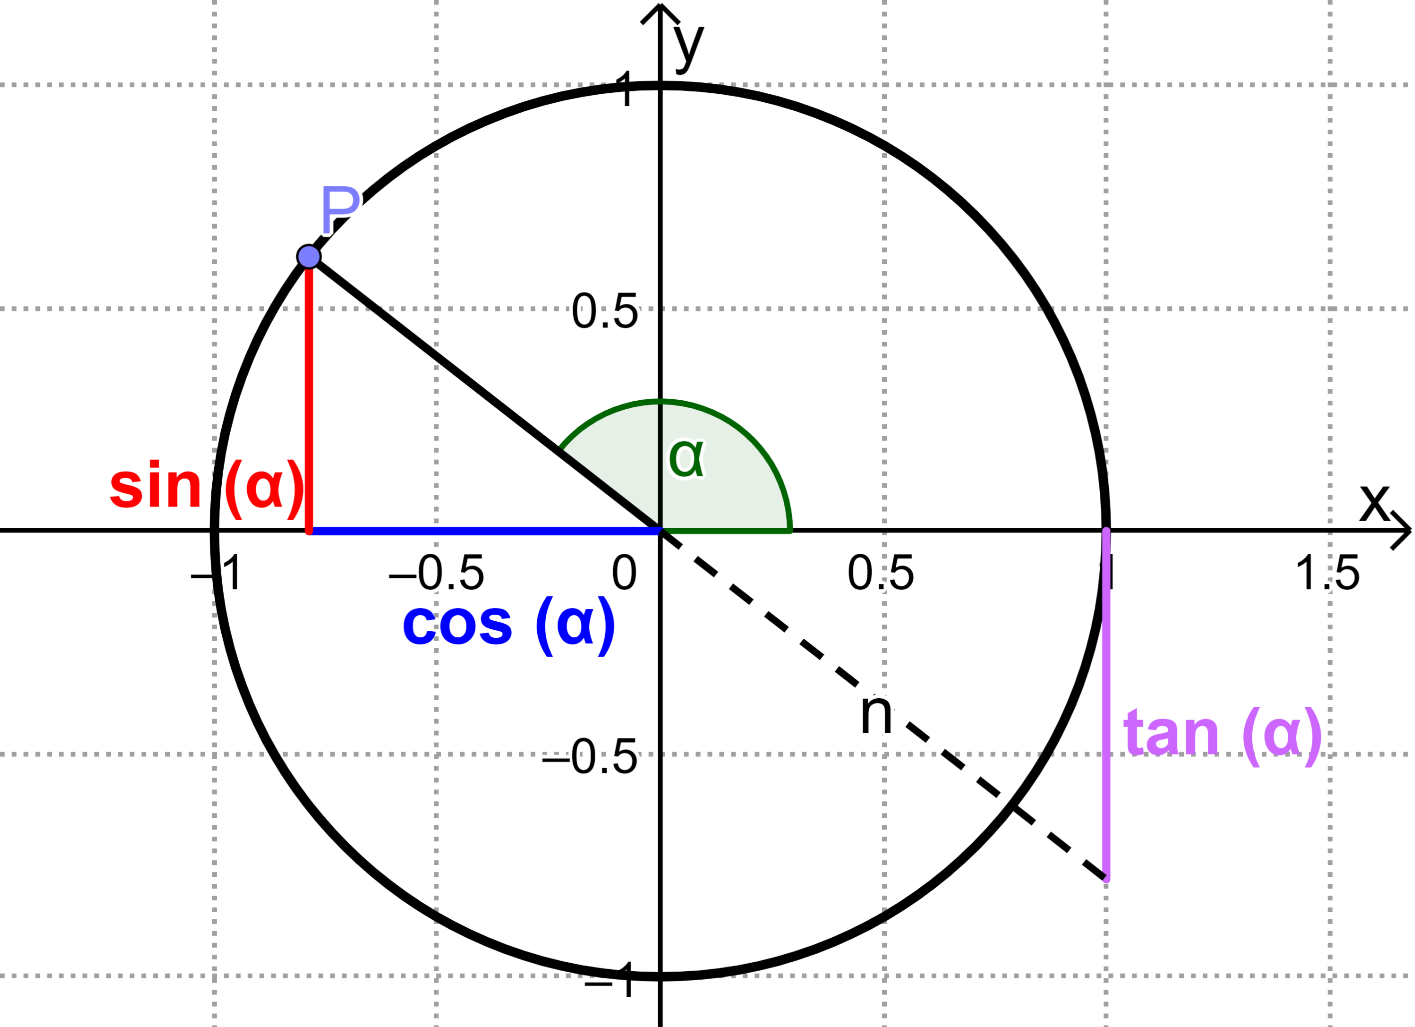
Fall 2: $90°<α<180°$
$$0<\sin\left(α\right)<1$$

Slide 5
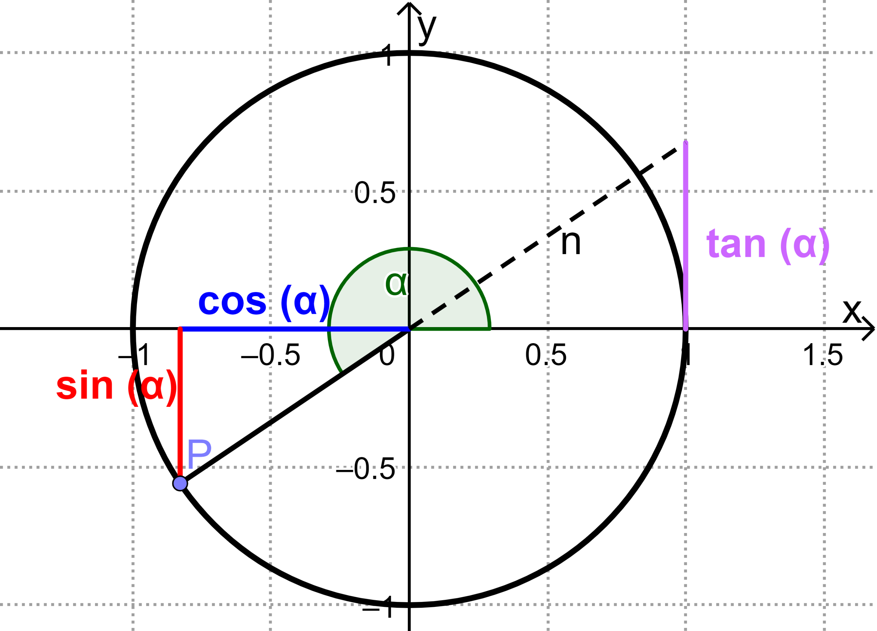
Fall 3: $180°<α<270°$
$$−1<\sin\left(α\right)<0$$

Slide 6
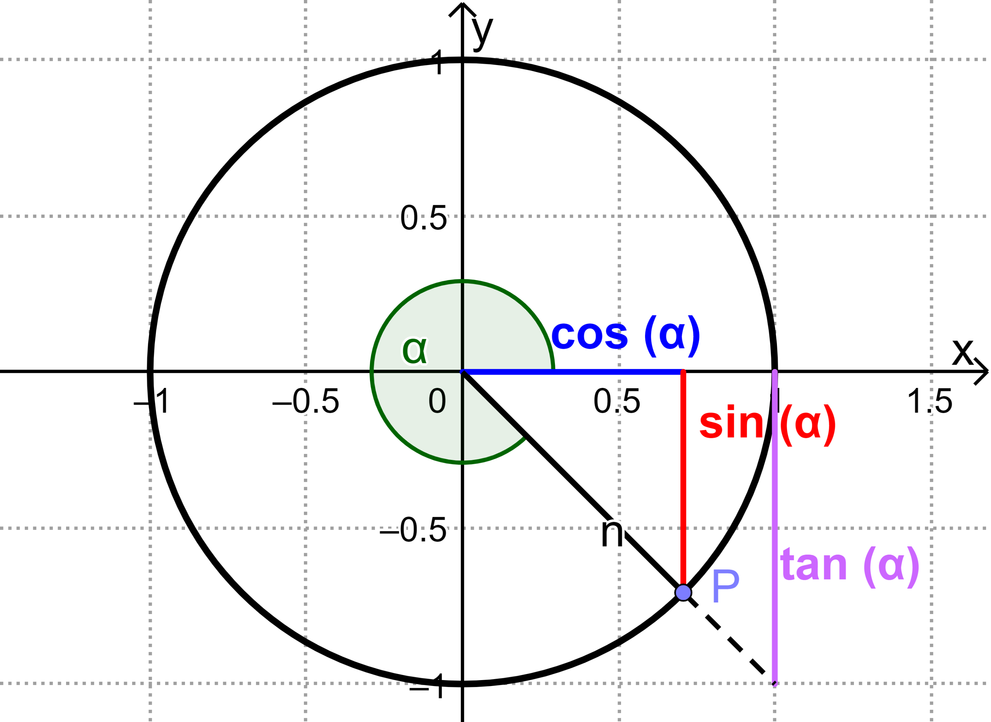
Fall 4: $270°<α<360°$
$$−1<\sin\left(α\right)<0$$

Slide 7
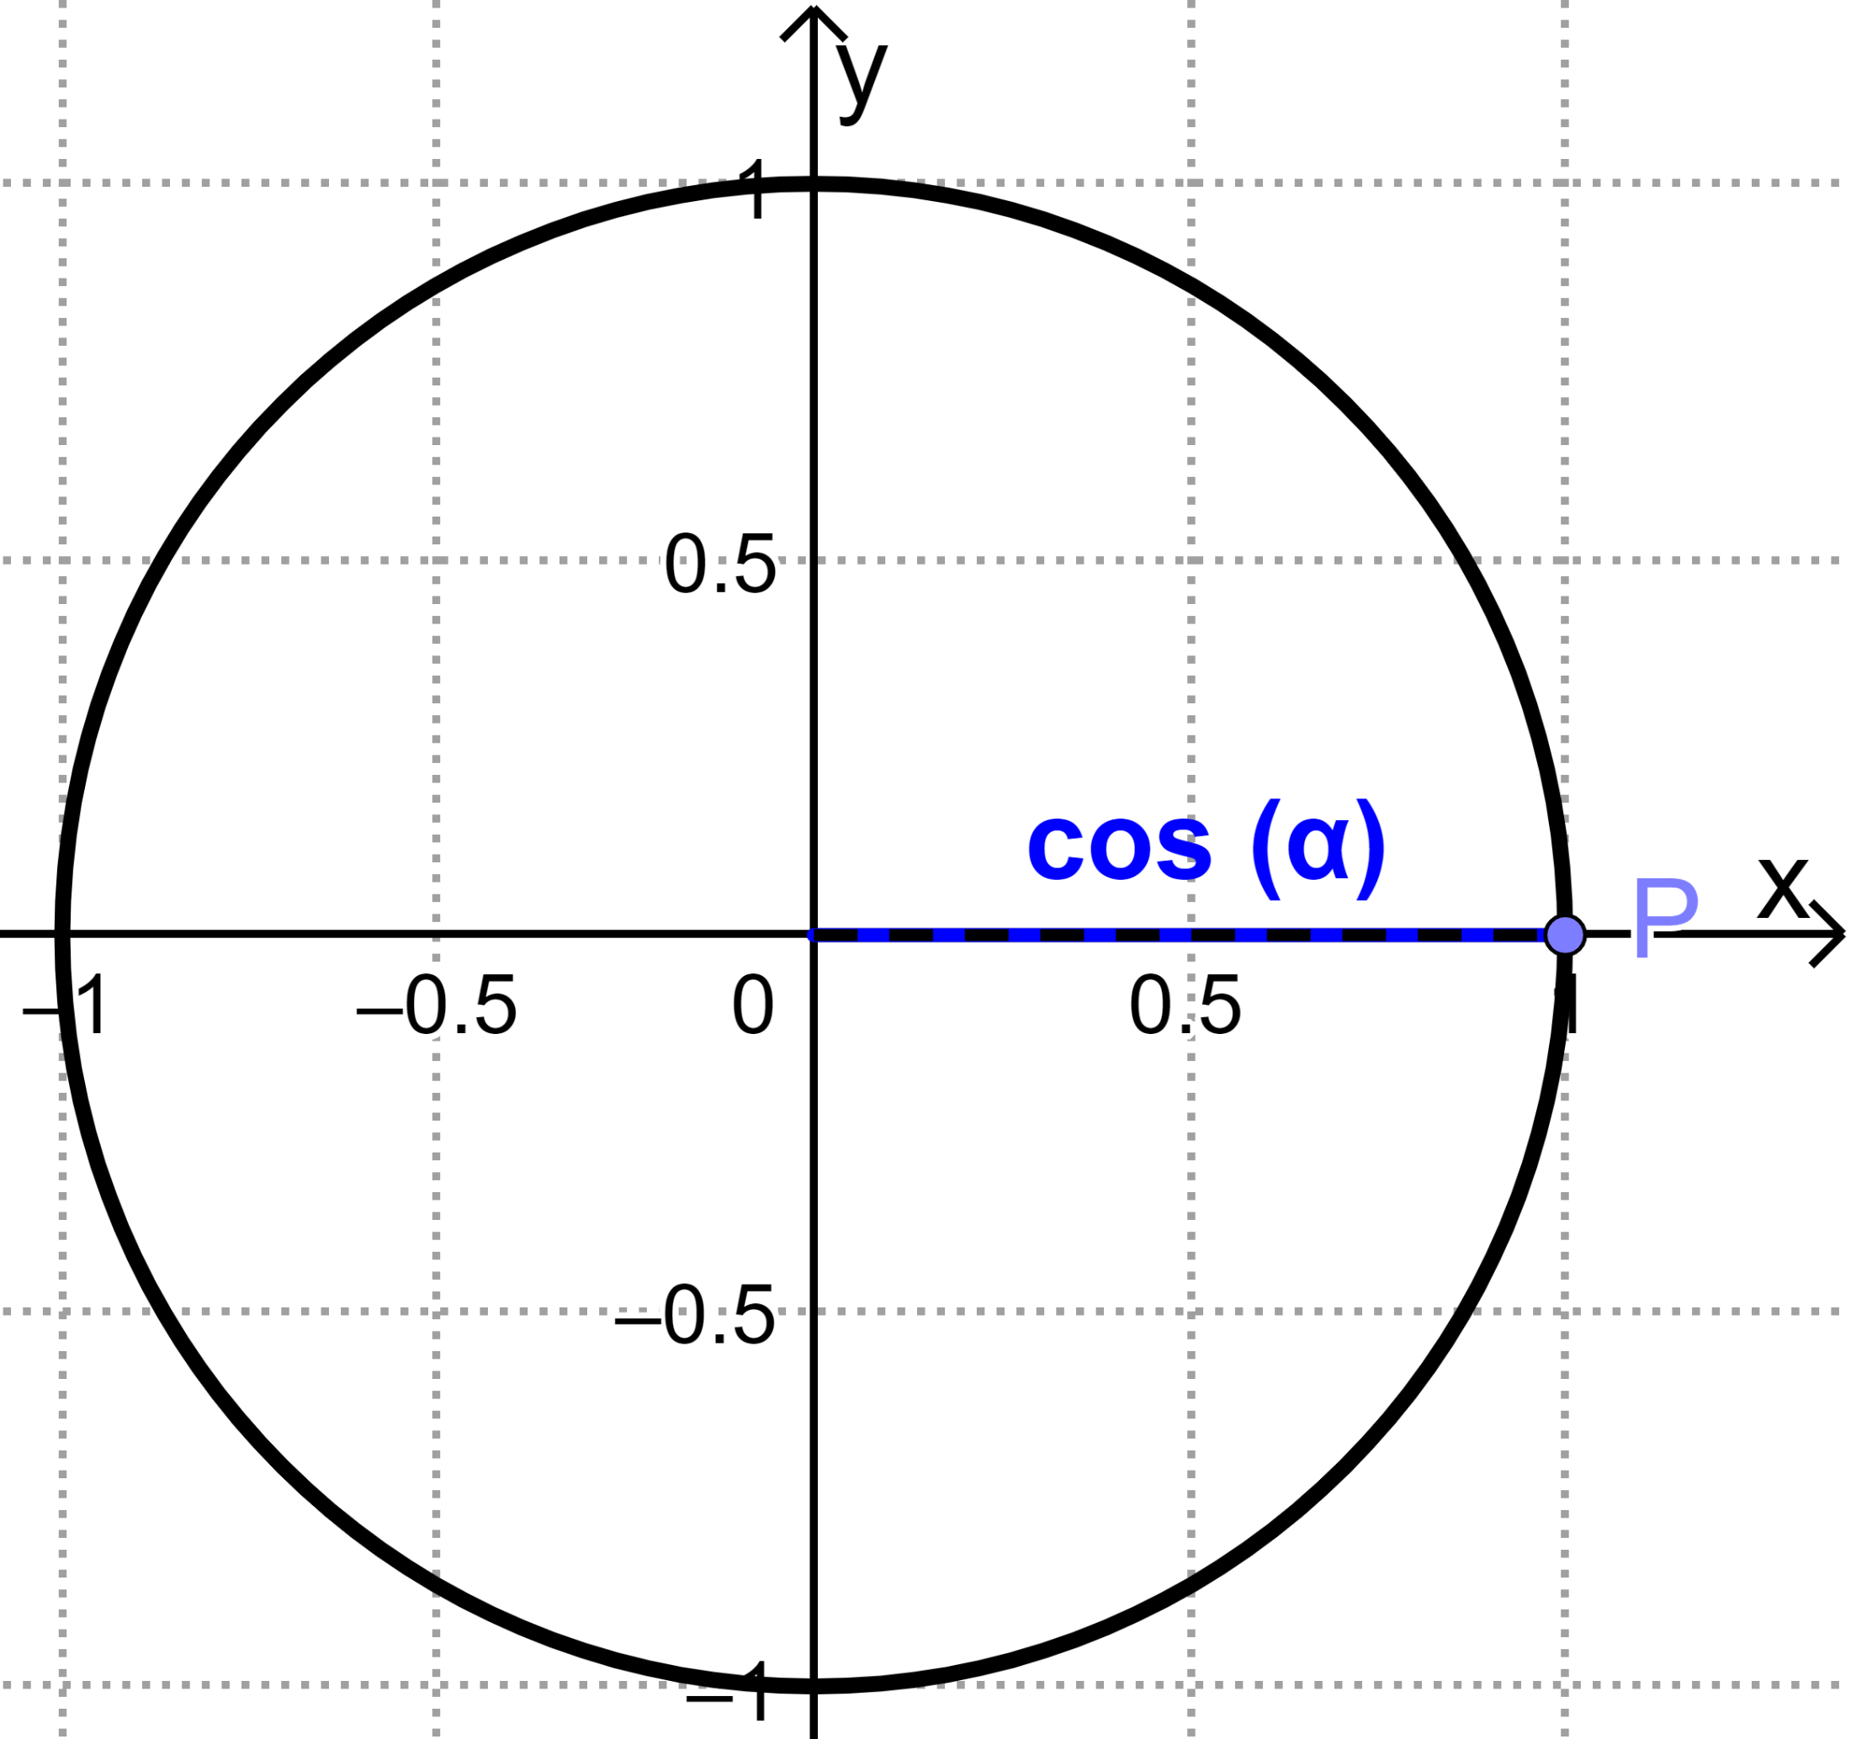
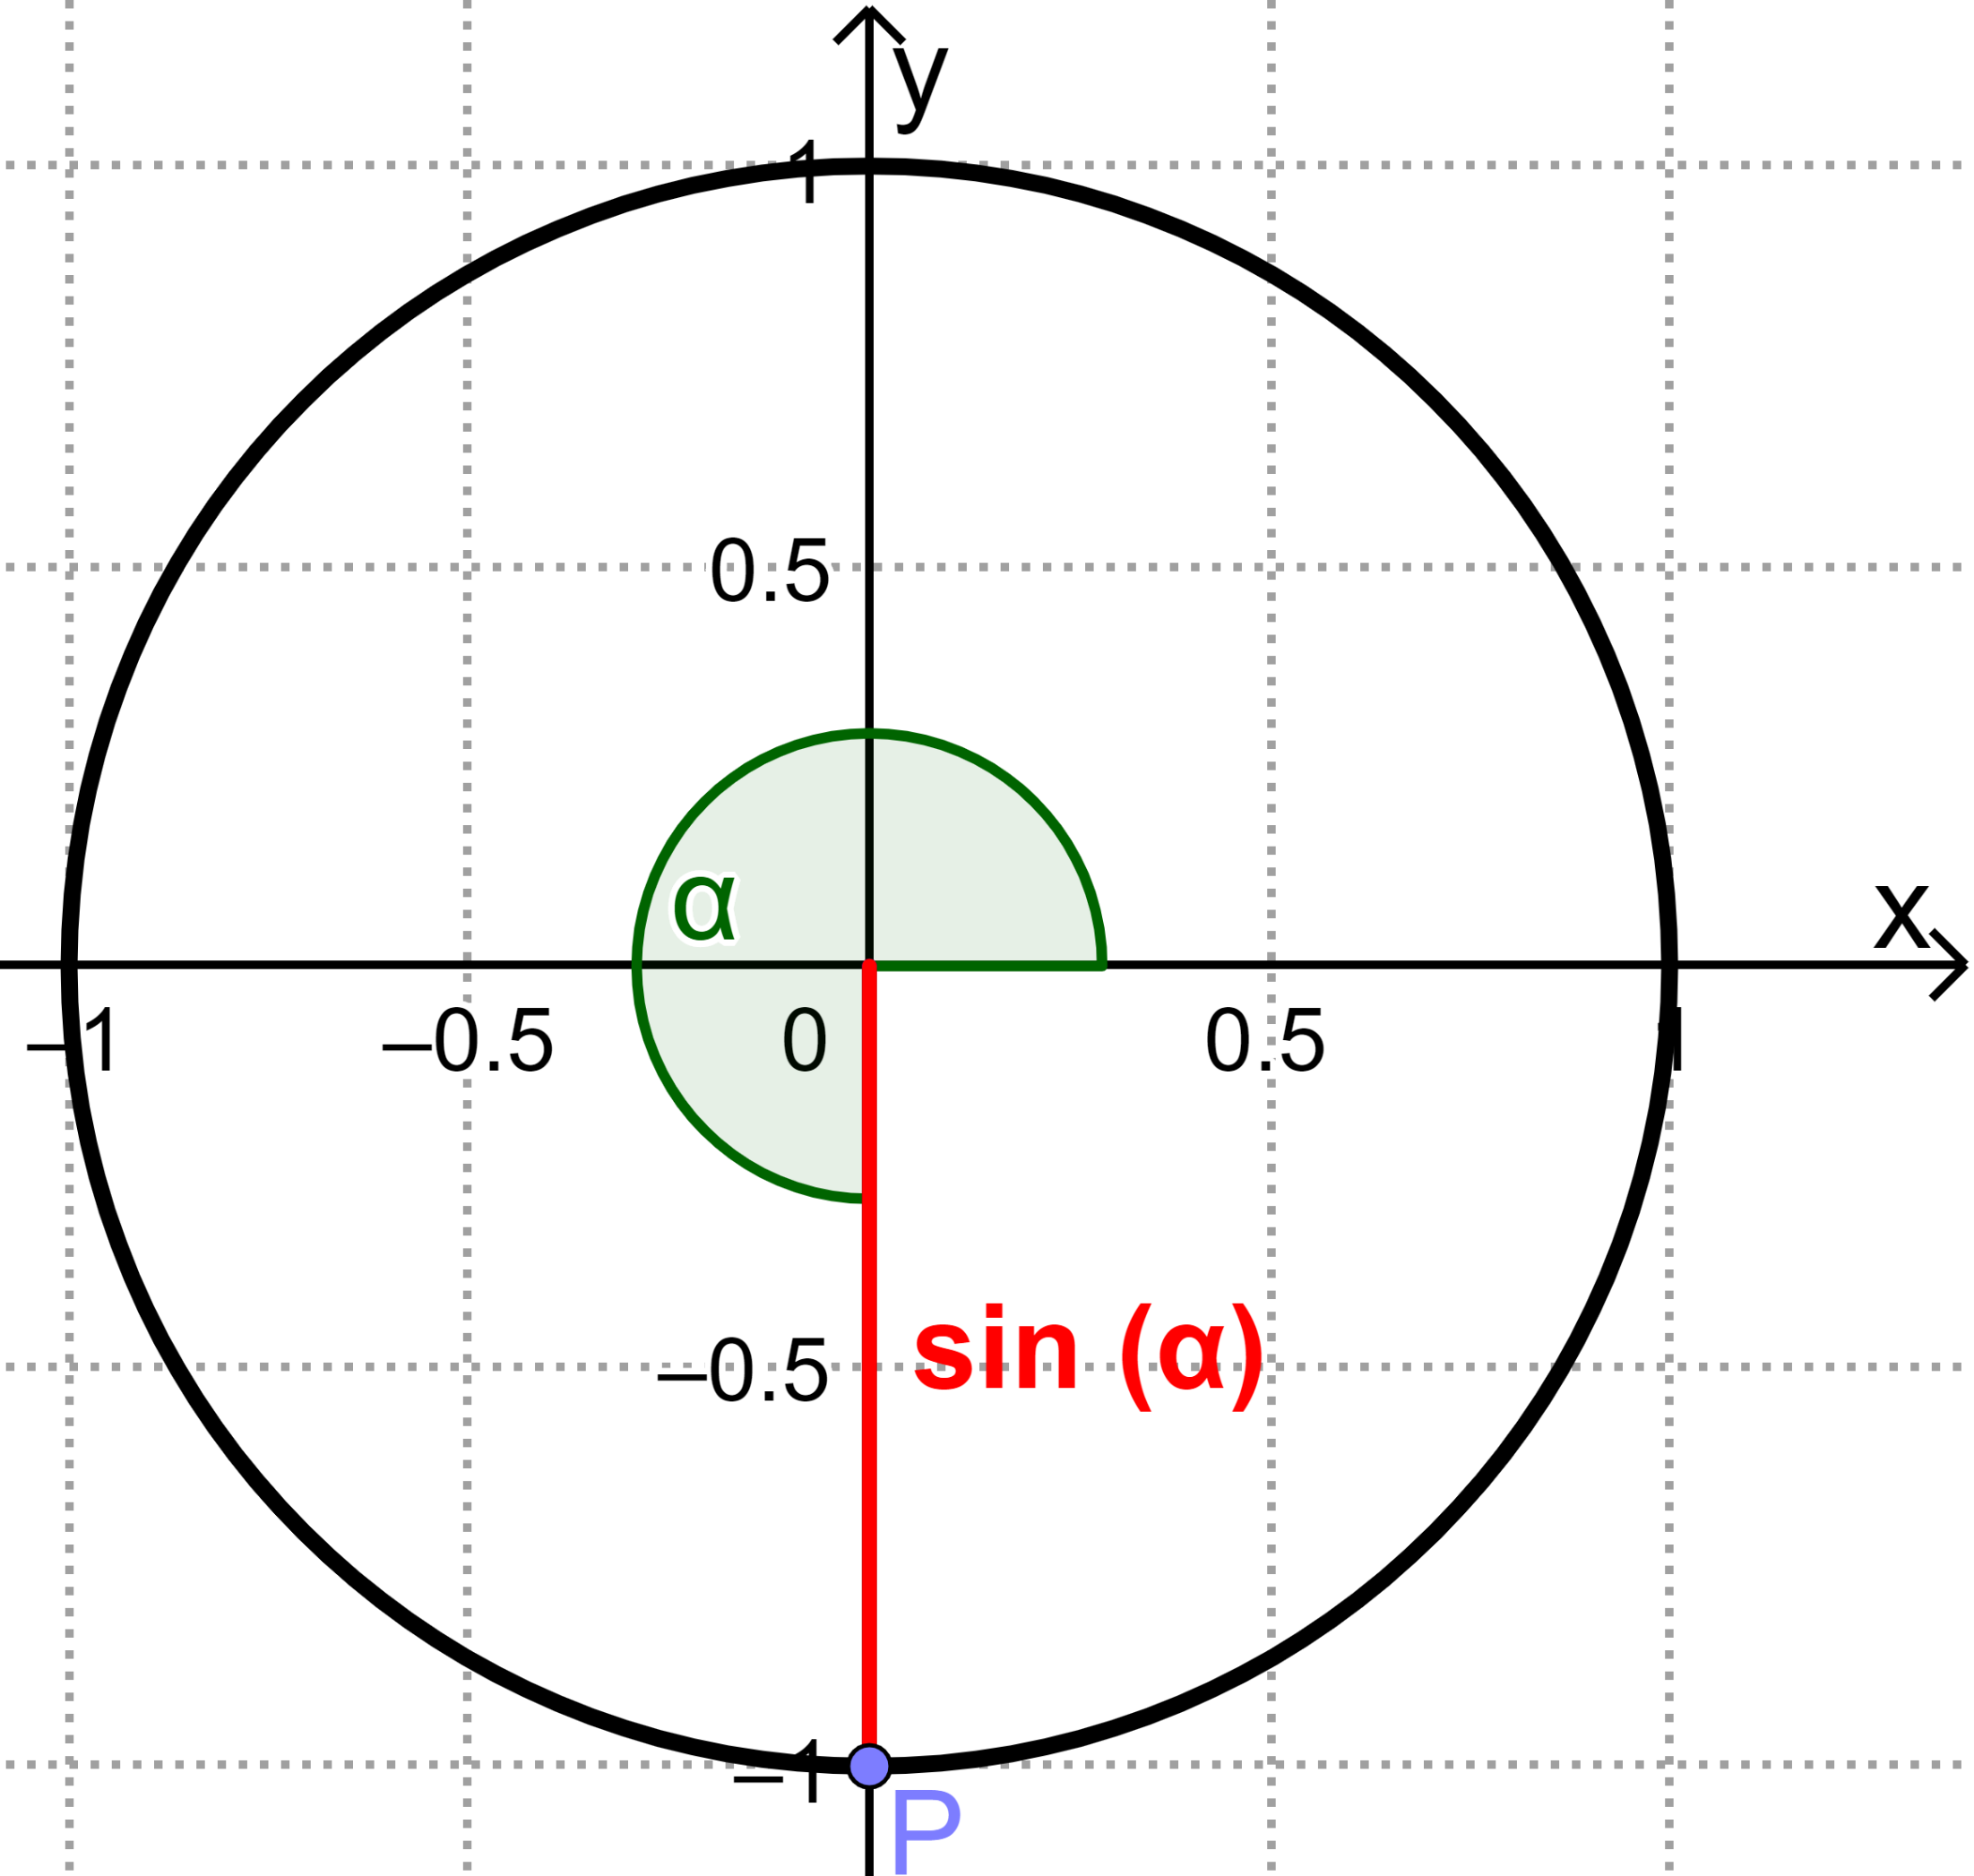
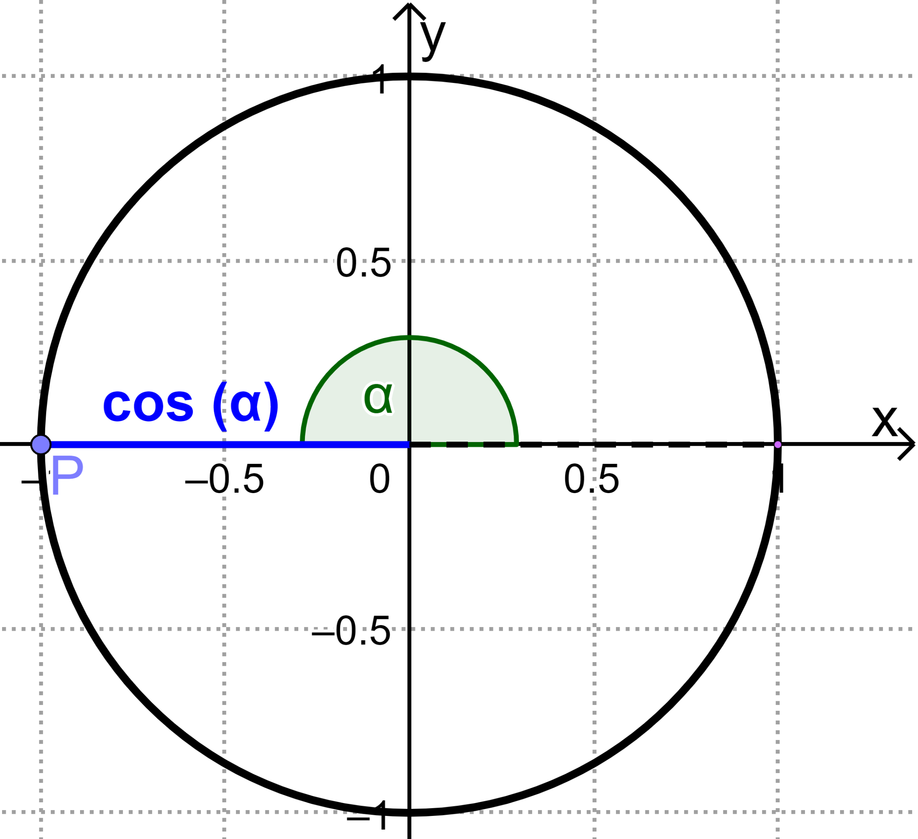
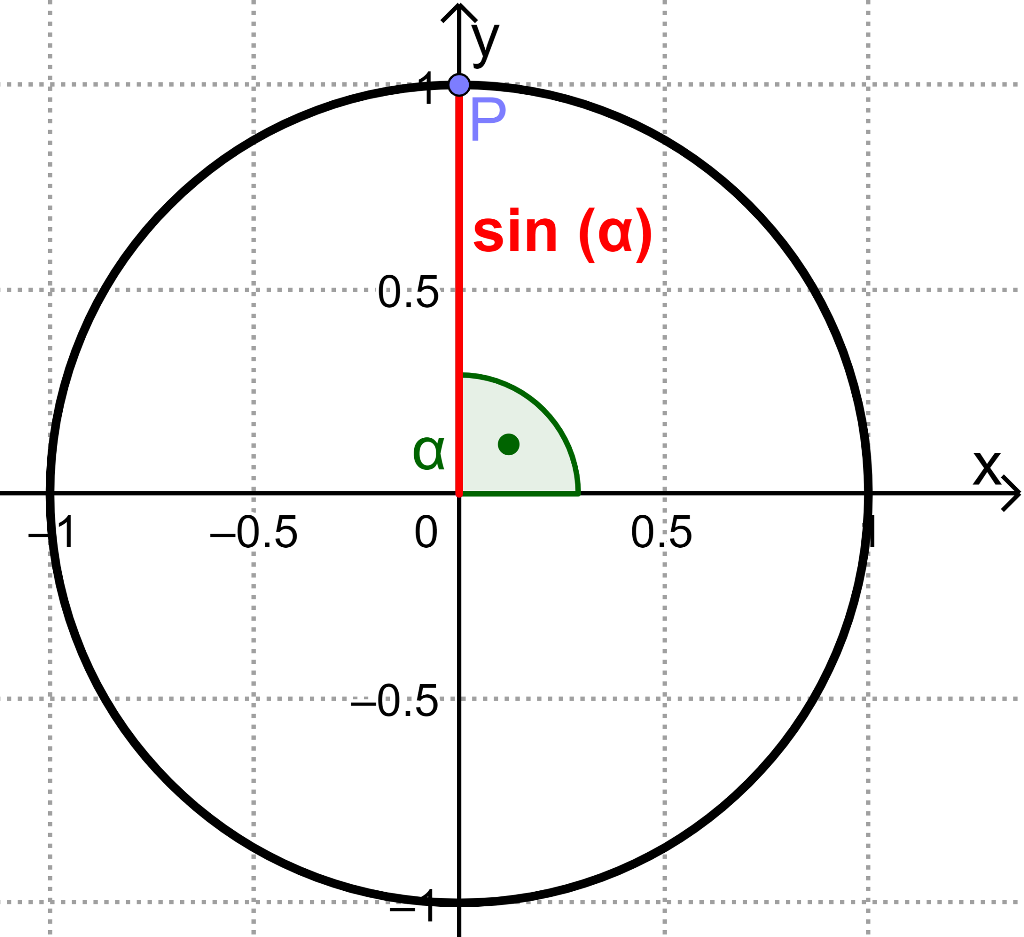
Besondere Sinuswerte
$$α$$ | 0° $$0 rad$$ | 90° $$\frac{π}{2} rad$$ | 180° $$π rad$$ | 270° $$\frac{3π}{2} rad$$ | 360° $$2π rad$$
$$\sin{α}$$

Slide 8
!!!! GeoGEBRA – SINUSFUNKTION !!!!

Slide 9
Die Sinusfunktion $f(x)=sin⁡(x)$
Definitionsmenge: $D=ℝ$
Wertemenge: $W=[−1;1]$
Nullstellen: $\sin\left(x\right)=0 ⇔ x=k∙π$
$$mit k∈ℤ$$

Slide 10
Die Sinusfunktion $f(x)=sin⁡(x)$
Lokale Maximumstellen: $x=\frac{π}{2}+k∙2π mit k∈ℤ$
Lokale Minimumstellen: $x=\frac{3π}{2}+k∙2π mit k∈ℤ$

Slide 11
Die Sinusfunktion $f(x)=sin⁡(x)$
Monotonie: streng monoton steigend in: $\left[−\frac{π}{2}+k∙2π ; \frac{π}{2}+k∙2π\right] mit k∈ℤ$
Monotonie: streng monoton fallend in: $\left[\frac{π}{2}+k∙2π ; \frac{3π}{2}+k∙2π\right] mit k∈ℤ$

Slide 12
Die Sinusfunktion $f(x)=sin⁡(x)$
Symmetrie: Punktsymmetrisch zum Ursprung (Ungerade Funktion)
es gilt: $\sin\left(−x\right)=−\sin{(x)}$

Slide 13
Die Sinusfunktion $f(x)=sin⁡(x)$
Kleinste Periode: $p=2π$

Slide 14
Bsp. 1) Zeichne die Winkelfunktion mit Hilfe von Technologie und gib die Definitionsmenge, die Wertemenge und die Nullstellen an. Untersuche die Funktion auch auf Periodizität und Symmetrie. Wie lautet die kleinste Periode?
Definitionsmenge
$$f\left(x\right)=2∙\sin\left(2x\right)$$
Wertemenge
Nullstellen
Periodizität (kleinste Periode)
Symmetrie

Slide 15
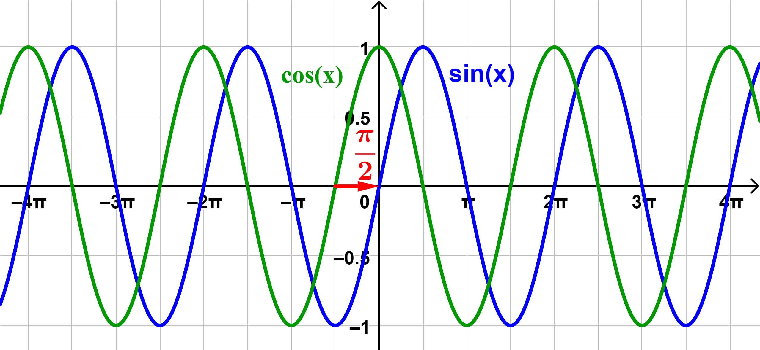
Zusammenhang: Sinus- und Cosinusfunktion
Der Graph der Sinusfunktion entspricht dem Graphen der Cosinusfunktion, wenn man diesen Graph um $\frac{π}{2}$ parallel zur x-Achse nach rechts verschiebt. Es gilt:
$$sin\left(x\right)=cos\left(x−\frac{π}{2}\right)$$

